Slide 1
Ազատությունից զրկելու դեպքում առկա երաշխիքներ
Խուան Կարլոս դա Սիլվա
Գլխավոր դատավոր

Slide 2
ՕՐԻՆԱԿԱՆՈՒԹՅՈՒՆ
Համապատասխանություն պետական օրենքի հետ
Իրավական որոշակիության սկզբունքը
Կամայականության արգելքի սկզբունքը
Որոշումների հիմնավորում
ՄԻԵԴ՝ ընդունելի ընթացակարգային թերություններ

Slide 3
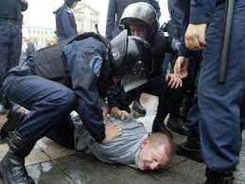
ՏԵՂԵԿԱՏՎՈՒԹՅՈՒՆ
Ինչու՞
ՈՒ՞մ
Ե՞րբ
Ինչպե՞ս
Ինչի՞ մասին

Slide 4
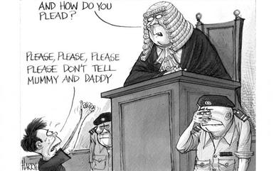
ԴԱՏԱՎՈՐԻ ԱՌՋԵՎ ՀԱՆԴԵՍ ԳԱԼԸ
Արագաշարժություն
«Դատավոր կամ այլ պետական պաշտոնյա»
Ինչի համար

Slide 5
ԴԱՏԱՎԱՐՈՒԹՅՈՒՆ
Այլընտրանք
Ժամկետը, որը պետք է հաշվի առնվի
Ազատ արձակելու երաշխիք

Slide 6
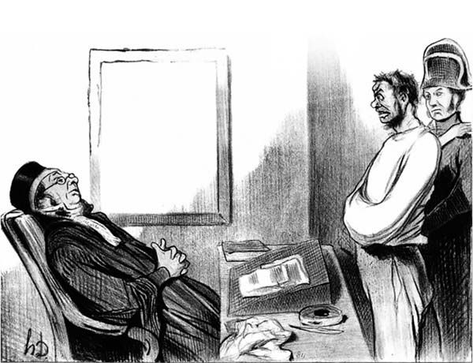
ՕՐԻՆԱԿԱՆՈՒԹՅԱՆ ՔՆՆՈՒԹՅՈՒՆ
-Անձի անձեռնմխելիությունը Կոնվենցիայում
-Ի՞նչն է վերանայվել
-Ընթացակարգային հիմնավորումներ
-«Շտապողականություն»

Slide 7

ՓՈԽՀԱՏՈՒՑՈՒՄ
Հիմք
Առկայություն
Բնույթը
Վնաս
Քանակ

Slide 8
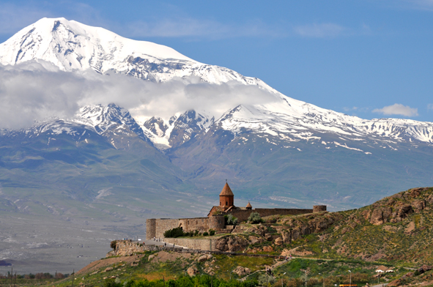
ՇՆՈՐՀԱԿԱԼՈՒԹՅՈՒՆ

